Slide 1
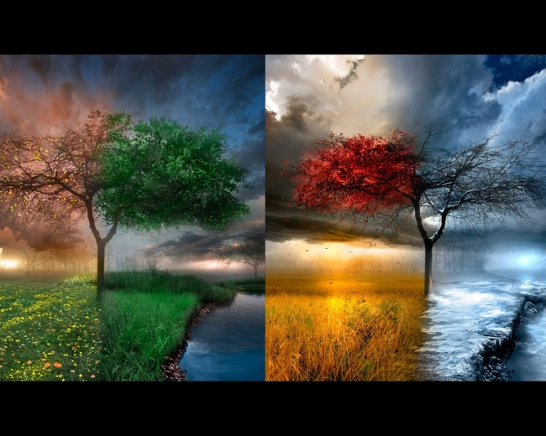
ВРЕМЕНА ГОДА
Рощина Надежда

Slide 2
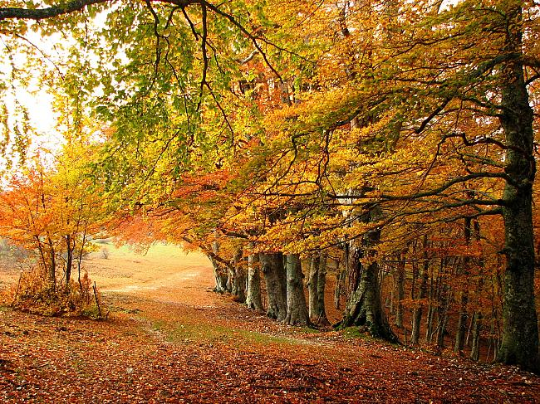
ОСЕНЬ
Осень
Падают, падают листья
В нашем саду листопад...
Желтые, красные листья
По ветру вьются, летят.
Птицы на юг улетают,
Гуси, грачи, журавли.
Вот уж последняя стая
Крыльями машет вдали.
В руки возьмем по корзинке,
В лес за грибами пойдем,
Пахнут пеньки и тропинки
Вкусным осеннним грибом
М. Ивенсен

Slide 3
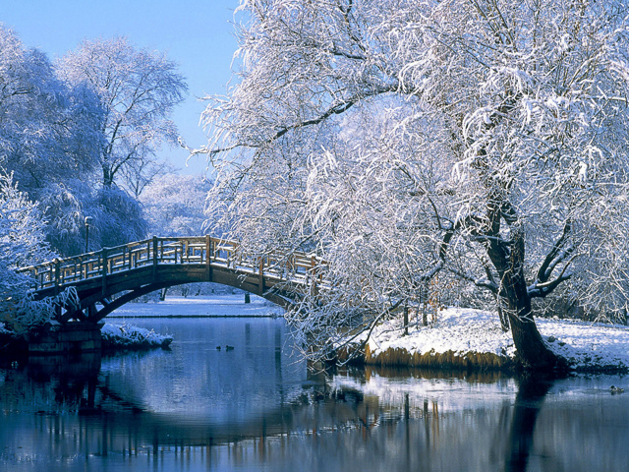
ЗИМА
Здравствуй зимушка-зима!
Здравствуй, зимушка-зима!
Белым снегом нас покрыло:
И деревья и дома.
Свищет ветер легкокрылый -
Здравствуй, зимушка-зима!
Вьется след замысловатый
От полянки до холма.
Это заяц напечатал -
Здравствуй, зимушка-зима!
Мы для птиц кормушки ставим,
Насыпаем в них корма,
И поют пичуги в стаях -
Здравствуй, зимушка-зима!
Г. Ладонщиков

Slide 4
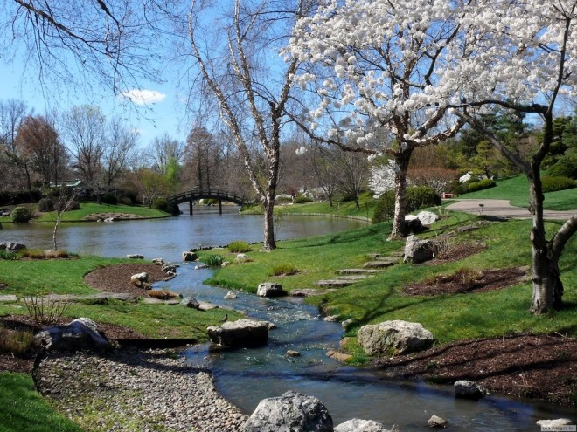
ВЕСНА
Весна
Пробудившись ото сна,
Кистью мягкою весна
На ветвях рисует почки
На полях — грачей цепочки,
Над ожившею листвой -
Первый росчерк грозовой,
А в тени прозрачной сада -
Куст сирени у ограды.
Виктор Лунин

Slide 5
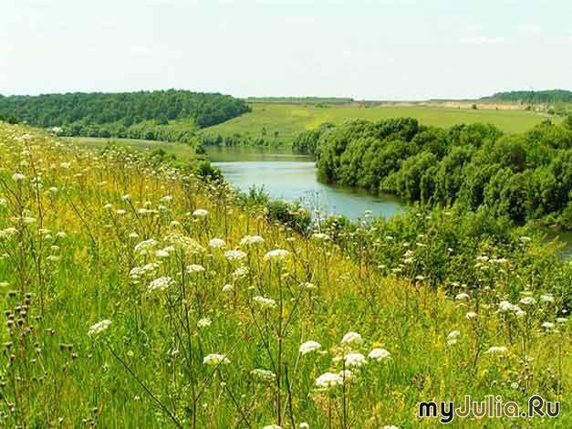
ЛЕТО
Лето
Если в небе ходят грозы,
Если травы расцвели,
Если рано утром росы
Гнут былинки до земли,
Если в рощах над калиной
Вплоть до ночи гул пчелиный,
Если солнышком согрета
Вся вода в реке до дна –
Значит, это уже лето!
Значит, кончилась весна!
Я. Ким

Slide 6
Спасибо за внимание !

